Slide 1
Новый год шагает по планете

Slide 2
Новый год на Руси
В древней Руси новый год начинался в марте. Его встречали как праздник весны, солнца, тепла, ожидания нового урожая. C Х века, когда на Руси приняли христианство, Новый год стали встречать по византийскому календарю — 1 сентября.

Slide 3
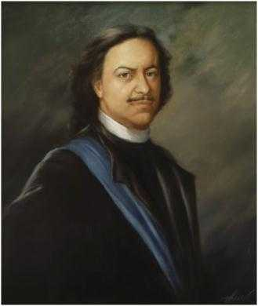
В 1699 году русский царь Пётр I издал указ праздновать Новый год по европейскому обычаю — 1 января. Тем самым он изменил календарь в соответствии с западноевропейским календарём.
Новый год стали праздновать 1 января, однако с отставанием на 14 дней от григорианского календаря.
Пётр I велел на Новый год украшать ёлки, дома и улицы, пускать ракеты, устраивать фейерверки, веселиться «до упада».

Slide 4
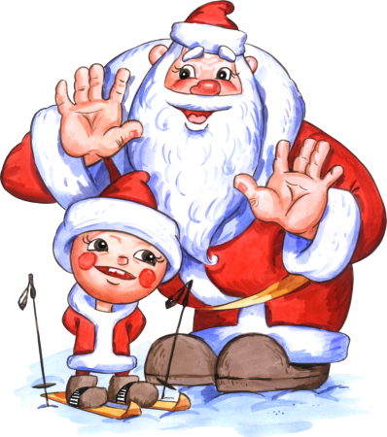
В разных странах мира Новый год встречают по-разному

Slide 5
Куба
Кубинцы перед Новым годом наполняют водой всю посуду, имеющуюся в доме, а после полуночи выливают воду из окон. В такой форме все жители острова Свободы желают Новому году светлого и чистого, как вода, пути.
Пока часы бьют двенадцать ударов, надо съесть двенадцать виноградин, и тогда счастье обязательно будет сопровождать тебя все двенадцать месяцев.

Slide 6
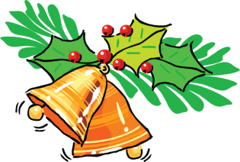
Панама
Только часы пробили полночь, начинают оглушительно трезвонить колокола на всех пожарных каланчах, завывают сирены, гудят автомобили.
Сами же панамцы — и дети, и взрослые — в это время изо всех сил кричат и стучат во всё, что попадётся под руку. И весь этот шум, гам и грохот делается для того, чтобы «задобрить» наступивший год.

Slide 7
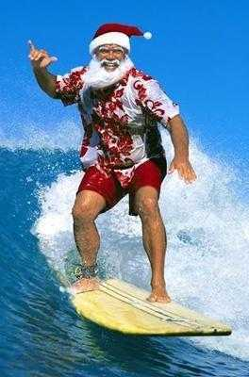
Австралия
Весьма экзотично новогодние торжества проходят в Австралии. Отсутствие снега, елок, оленей и прочих привычных атрибутов праздника нисколько не печалит жителей континента. Дед Мороз знаменует наступление Нового года собственным появлением на специальном ярко украшенном серфе на пляжах Сиднея.
Особенностью австралийского новогоднего торжества является практическое отсутствие такового сразу после полуночи. Австралийцы просыпаются в 5—6 утра, невзирая на выходные или праздники, и ложатся спать не позже десяти вечера. Так что новогодняя полночь сама по себе исключение. Но в 00.10 все уже в постели.

Slide 8
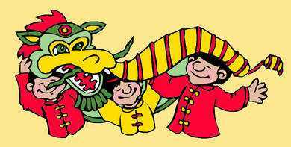
Новый год в Китае
Китайский Новый год празднуется между 17 января и 19 февраля, во время новолуния. Уличные процессии — самая захватывающая часть праздника. Тысячи фонарей зажигают во время процессий, чтобы осветить путь в Новый год. Китайцы считают, что новый год окружён злыми духами. Поэтому они отпугивают их хлопушками и петардами.
Новый год в Китае — праздник строго семейный, и каждый китаец стремится провести его в кругу родных. Вечером последнего дня года каждая семья в полном составе собирается в гостиной на праздничный ужин.
После окончания трапезы никто не ложится спать, чтобы не упустить своё будущее счастье. Ночные бдения на Новый год так и называются — «оберегать год».

Slide 9
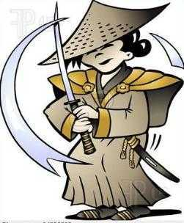
Япония
Среди новогодних аксессуаров огромной популярностью пользуются амулеты на счастье — грабли. Каждый японец считает необходимым приобрести их, чтобы под Новый год было чем загребать счастье.
Ровно в полночь начинает звонить колокол, который отбивает 108 ударов. По давнему поверью, каждый звон «убивает» один из человеческих пороков. Их, как считают японцы, всего 6 (жадность, злость, глупость, легкомыслие, нерешительность, зависть), но у каждого есть 18 различных оттенков — вот по ним и звонит японский колокол.
В первые секунды Нового года следует засмеяться — это должно принести удачу.
А поутру, когда Новый год вступает в свои права, японцы выходят из своих домов на улицу — встречать восход. С первыми лучами солнца они поздравляют друг друга и дарят подарки.

Slide 10
Новый год во Вьетнаме
С наступлением мглы вьетнамцы зажигают огни в парках, садах или на улицах. Возле них располагаются семьи, на углях стряпают особые лакомства из риса. В эту ночь забывают ссоры, прощают обиды, ведь новоиспеченный год — это празднование дружбы! Следующий день вьетнамцы проводят в семье.
Вьетнамцы верят, что первый человек, который вступит к ним в дом в Новом году принесет им удачу, или же горе и напасти, поэтому совет — в эти дни встречайтесь всего-навсего с проверенными людьми, на всякий случай.

Slide 11
Мы знаем что в странах Востока, согласно календарю, в рубежах 12-годичного цикла каждый год проходит под знаком какого-нибудь животного.
Вот эти животные:
Крыса - 2020…
Бык - 2021…
Тигр - 2022…
Кот /кролик - 2023…
Дракон - 2012…
Змея - 2013…
Лошадь - 2014
Коза - 2015…
Обезъяна - 2016…
Петух - 2017…
Собака - 2018…
Свинья - 2019…

Slide 12
История Деда мороза

Slide 13
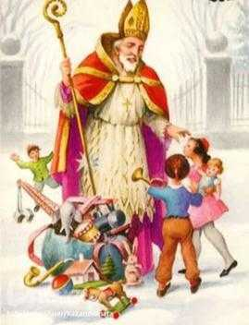
История Деда Мороза длинная и непростая.
Прообразом Деда Мороза является Святой Николай, добрый чудотворец и гонитель зла.
Давным-давно в турецком городе Мира жил священник Николай. По преданию, это был очень добрый человек. Однажды он спас трёх сестёр из одного бедного семейства, подбросив в окно их дома узелок с золотом. После смерти Николая объявили святым, а вскоре его стали почитать верующие люди многих стран мира.

Slide 14
Везде доброго старика называли по-разному:
Крисе Крингл — Швеция
Сайте-Каас — Голландия
Шо Хин, Шэн Дань Лаожэнь — Китай
Святой Шаланд — Савойя
Батюшка Рождество — Англия
Папа Паскуаль — Колумбия
Папа Ноэль — Испания
Дед Жар — Камбоджа
Мош Джерилэ — Румыния
Сильвестр — Австрия
Паккайнен — Карелия
Аяз-ата — Казахстан
Одзи-сан — Япония
Зул — Калмыкия
Австрия, Бельгия, Польша - Святой Николай Алтай - Соок - Таадак Гавайи - Канакалока Германия - Вайнахтсман Дания - Юлемэн Калмыкия - Зул Карелия - Паккайне Крит, Греция - Святой Василий Нидерланды - Сандеркласс Норвегия - Юлениссен
Румыния - Мош Джарилэ Сербия, Хорватия - Дэда Мраз Турция - Ноэль Баба Украина - Дид Мороз Чехия, Словакия, Венгрия - Микулаш Чили - Вьеджо Паскуэро

Slide 15
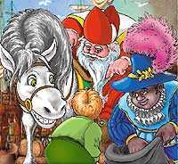
Святой Николай - Испания
5 декабря из Испании на корабле прибывает Бельгийский Дед Мороз - Св. Николай. Он едет на коне, облаченный в митру и белую епископскую мантию. Его сопровождает слуга - мавр, который несет мешок с подарками и розги для шалунов.

Slide 16
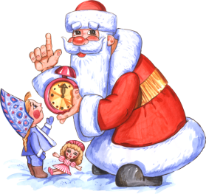
Дед Мороз – Россия и Белоруссия
Дед Мороз (Дед Трескун, Морозко и Карачун) маленько суров на вид. Ходит в шубе до земли и высокой шапке, в руках у него морозная трость и мешок подарков.
Наш Дед Мороз единственный женатый Дед среди цельных прочих Дедов: у него есть супруга — Зима. Да и «дедом», кстати, именуется не просто так, а оттого что внучка существует Снегурочка.

Slide 17
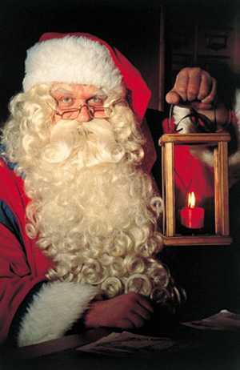
Санта Клаус — США и Австралия
Американский дедушка носит колпачок и алую курточку, курит трубку, странствует по воздуху на оленях и входит в дом чрез трубу. Австралийский Санта Клаус это такой же дух торжества, только в плавках и на скутере, жарковато в это время в стране кроликов и кенгуру.
Санту сопровождает волшебный говорящий олень по имени Рудольф - Красный Нос. Для того, чтобы лететь по небу, Санте достаточно засунуть палец в ноздрю.

Slide 18
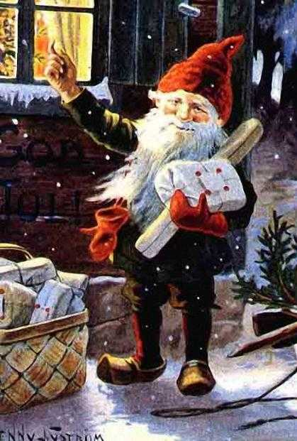
Юль Томтен — Швеция
Маленький шведский заместитель Деда Мороза - Юль Томтен. Юль Томтен по-шведски значит "Рождественский гном". Он живет в волшебном лесу и у него есть помощник - снеговик Дасти.

Slide 19
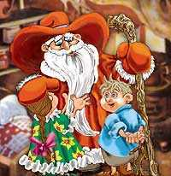
Пер Ноэль — Франция
Французский «Дед Январь» ходит с клюкой и таскает широкополую шубу.
В Новый год бродит по крышам и спускается по дымоходам в дома, чтобы оставить подарки в башмачках французских детей.

Slide 20
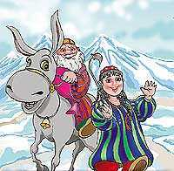
Корбобо — Узбекистан
Ходит он с неизменной спутницей Коргыз (Снегурочка). В узбекские кишлаки в новогоднюю ночь верхом на осле въезжает «снежный дедушка» в полосатом халате. Это и есть Корбобо.

Slide 21
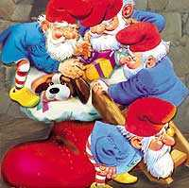
Ниссе - Норвегия
В Норвегии подарки детям делают Ниссе - симпатичные маленькие домовые.
Ниссе носят вязаные колпачки и любят вкусненькое.

Slide 22
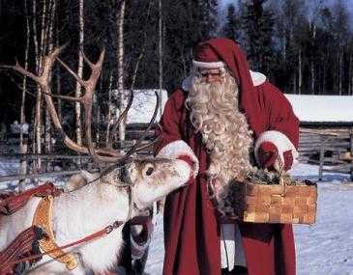
Йоулупукки — Финляндия
Такое имя ему присвоено не зря: «Йоулу» означает Рождество, а «пукки» — козел. Множество лет назад финляндский Дед Мороз носил козлиную шкуру, и дары развозил на козлике.
Нынешний Йоулупукки похож на Санта Клауса, ездит в санях на олене, которого зовут Петтери Красная морда. В отличие от западного Санту Клауса финские дети знают своего Йоулупукки в лицо: он не лазит по трубам и не ждет, когда все уснут, а приносит подарки лично вечером 24 декабря. Поэтому дети в Финляндии получают подарки раньше, чем дети в других странах.

Slide 23
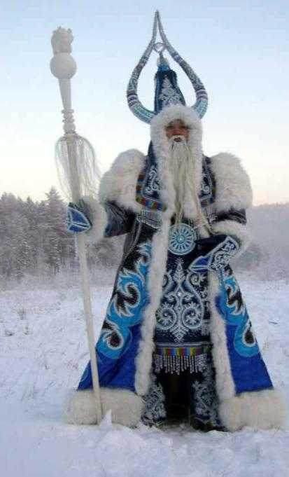
Эхээ Дьыл - Якутия
Якутский помощник Деда Мороза - Эхээ Дьыл.
У него есть огромный бык, который каждую осень выходит из океана и начинает отращивать рога. Чем длиннее рог - тем крепче мороз.

Slide 24
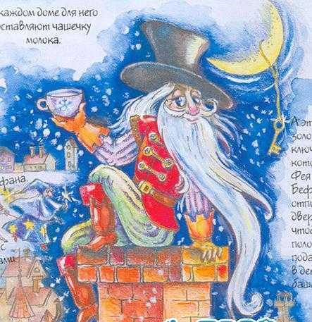
Бабо Наттале — Италия
Баббе Натале проникает в дом через печную трубу. В каждом доме для него оставляют чашечку молока
Кроме него, к покорным чадам приходит добросердечная фея Бефана (Ла Бефана) и дарит подарки. Шалунам же достается уголек от недоброй волшебницы Бефаны.

Slide 25
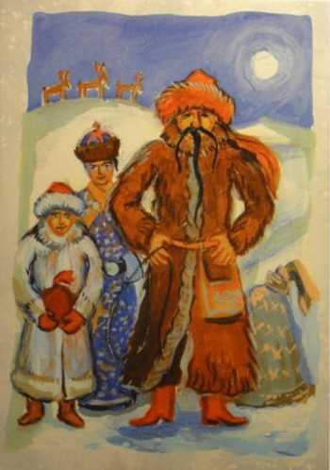
Увлин Увгун - Монголия
В Монголии Новый год еще и праздник пастухов. Поэтому монгольский Дед Мороз - самый главный пастух. В руке у него кнут, а на поясе - сумка с трутом и огнивом. Его помощницу зовут Зазан Охин - "Девочка Снег"

Slide 26
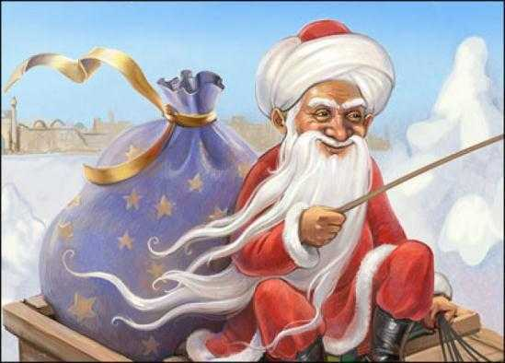
В мусульманские страны в начале мая приходит с подарками свой старичок по имени Хызыр Ильяс.
Носит он красный колпак, обвитый зеленым шарфом и зеленый халат, на котором вышиты цветы

Slide 27
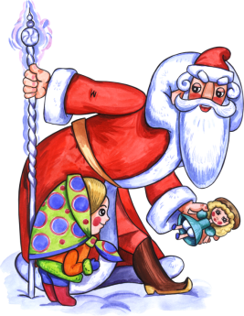
Выглядят Деды Морозы по-разному, кто-то сердечный а иной может и пожурить. У любого из них есть свой индивидуальный способ влезть в праздничный дом. Но первая задача каждого Дед Мороза — это успеть в Новогоднюю ночь раздарить подарки. Каждый по-своему.
Под елку кладет подарок наш отечественный Дед Мороз.
В носке изобличают дары англичане и ирландцы,
а в ботинке — мексиканцы.
Новогодние дары сваливаются в дымоход во Франции,
а на балкон — в Испании.
В Швеции Дед Мороз подкладывает дары к печке,
а в Германии Дед Ниманд (дед Никто) оставляет на подоконнике.

Slide 28
Современный Дед Мороз передвигается, как правило, пешком с посохом, иногда — на лыжах. Большие расстояния преодолевает по воздуху — в санях, Древний Дед Мороз, согласно славянским языческим мифам, обитал в ледяной избушке в стране мёртвых, куда можно было попасть, пройдя через колодец.
В 1998 году родиной российского Деда Мороза был назван Великий Устюг — древнейший город на северо-востоке Вологодской области у слияния рек Сухоны и Юга.

Slide 29
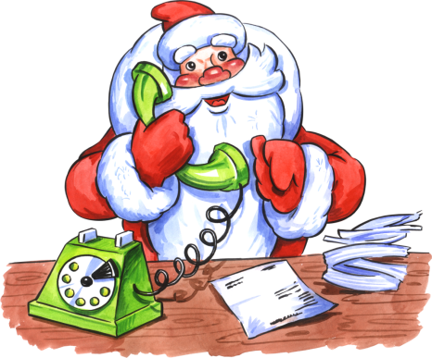
В сосновом бору, в пятнадцати километрах от города, была построена вотчина Деда Мороза. В его деревне открыты лавка Деда Мороза, почта и музей.
Адрес, по которому можно написать письмо Деду Морозу: 162340 Россия, Вологодская обл., г.Великий Устюг, Деду Морозу.

Slide 30
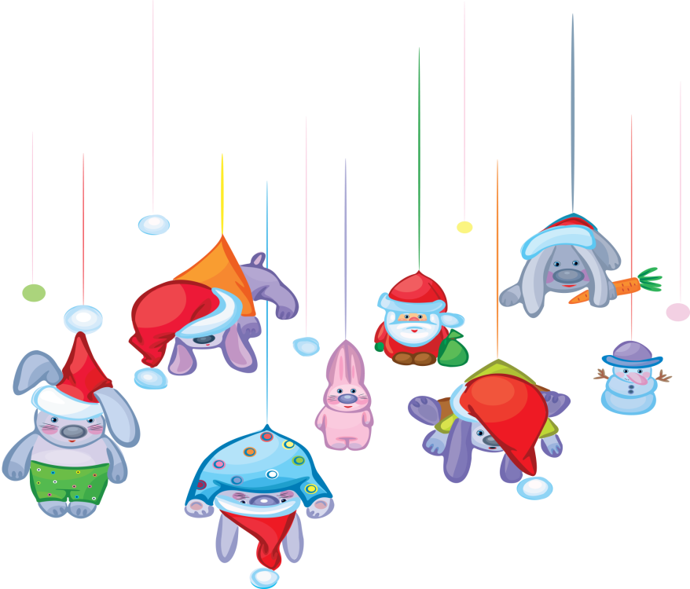
День рождения Дед Мороз отмечает 18 ноября - эту дату придумали ему сами дети, поскольку именно 18 ноября на его вотчине - в Великом Устюге - в свои права вступает настоящая зима, и ударяют морозы.

Slide 31
История Снеговика

Slide 32
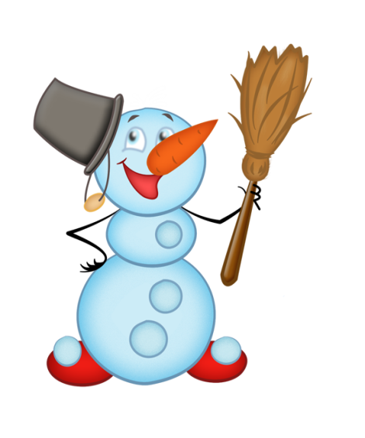
18 января празднуют день снеговика!
Снеговик стал символом зимних каникул у детворы и новогодних праздников у взрослых. И никто не задается вопросом, кто , как и когда вылепил первого снеговика? И не многим известно, какой сверхъестественный смысл был у снеговика в прошлом.

Slide 33
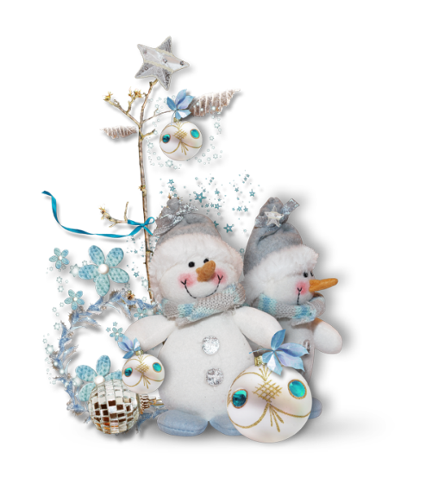
На Руси снеговиков лепили с древних языческих времен и почитали как духов зимы.
К ним, как и к Морозу, относились с должным уважением и обращались с просьбами о помощи и уменьшении длительности лютых морозов.
Кстати, снежные бабы и Снегурочка – это наше, русское достояние. Наши предки верили, что зимними природными явлениями (туманами, снегами, метелями) повелевают духи женского пола. Поэтому, чтобы показать им свое почтение, лепили снежных баб.

Slide 34
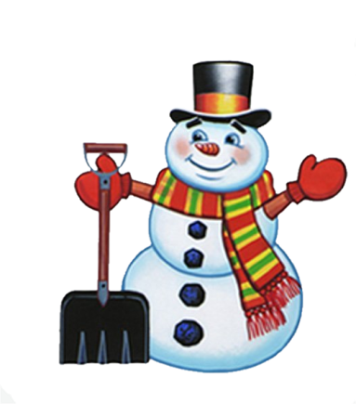
Согласно старинному преданию, в конце XV века, примерно в 1493 году, итальянский скульптор, архитектор, поэт Микеланджело Буонарроти впервые слепил снежную фигуру.
По данным исторических исследований, первое письменное упоминание о снеговике встречается в книге XVIII века: там говорится о «красивом снеговике» гигантских размеров.

Slide 35
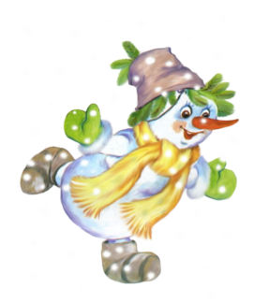
Только в XIX веке снежные создания «подобрели» и вскоре стали незаменимым атрибутом Рождества и Нового года. Поздравительные открытки с изображением милого улыбчивого снеговика в окружении веселых детей быстро завоевывали популярность.
Любопытно, что в представлении европейских народов снеговик – это всегда существо мужского пола, снежных баб и снегурочек у них никогда не было. В английском языке для его обозначения есть только одно слово – «snowman».
Изображение снеговика впервые появилось в качестве иллюстрации к детской книжке с песнями, изданной в Лейпциге.

Slide 36
С наступающим Новым годом!

